Slide 1

Лидарное определение уровня воды
Студенты подгруппы 5-2-1:
Новиков Александр
Бешанова Екатерина
Дмитриев Дмитрий
Хорошева Мария
Samara, 27.12.2023

Slide 2
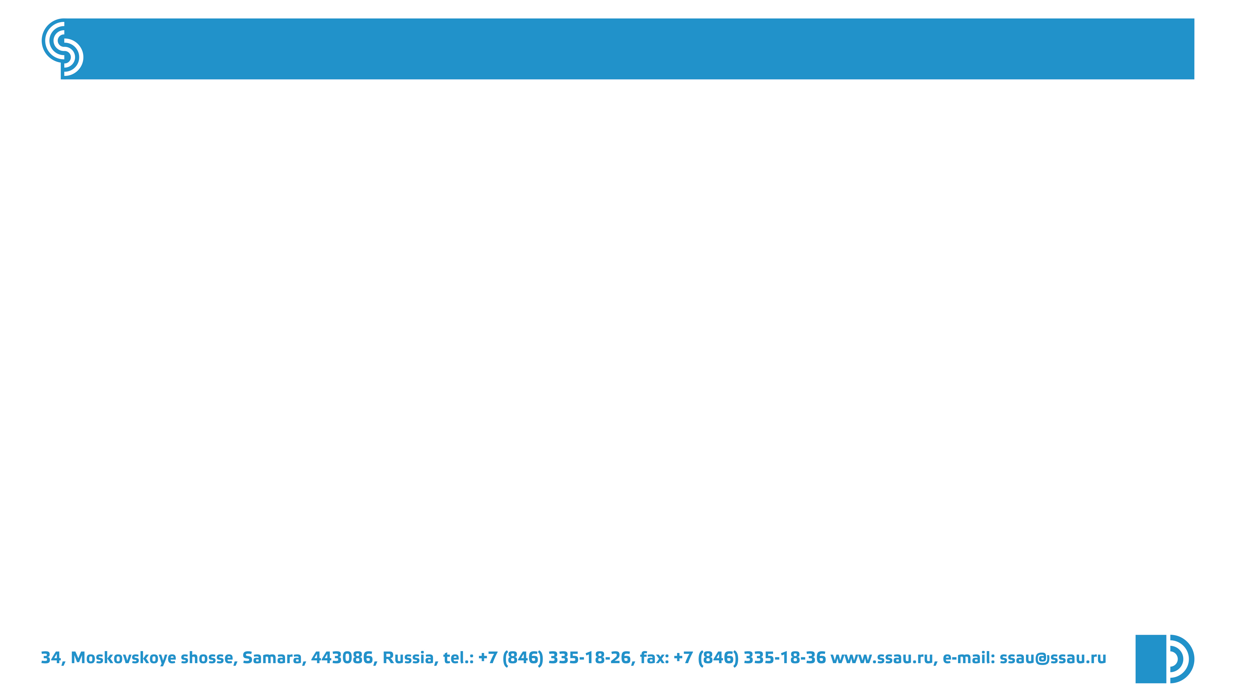
Работа над проектом и тема.
Цель проекта: создать базу данных с синхронизацией данных от LiDAR и ультразвуковых датчиков IMU,сравнение датчиков для определения уровня воды.
2

Slide 3
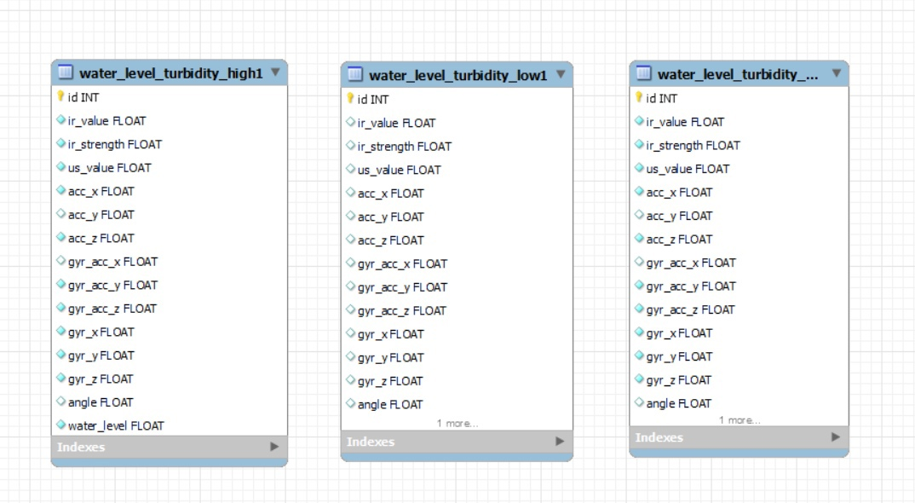
Создание базы данных.
.
ER-диаграмма
3

Slide 4
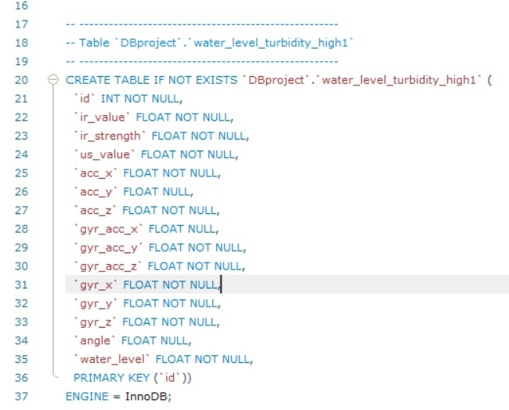
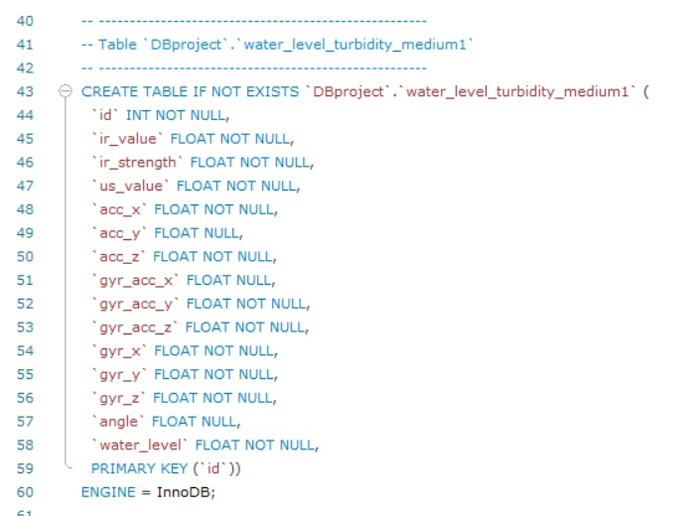
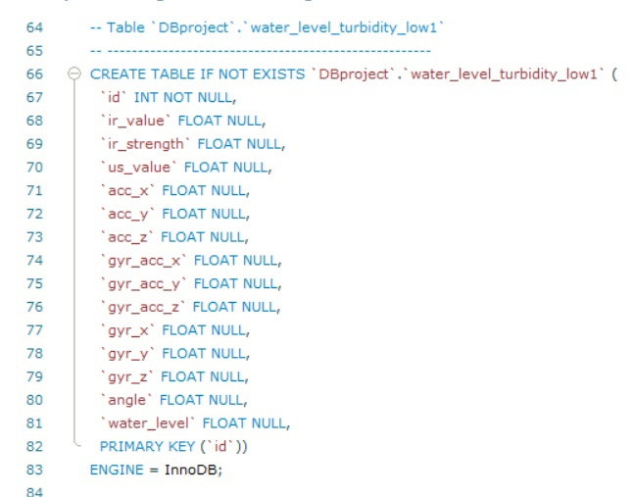
Создание базы данных.
.
Скрипт базы данных
4

Slide 5
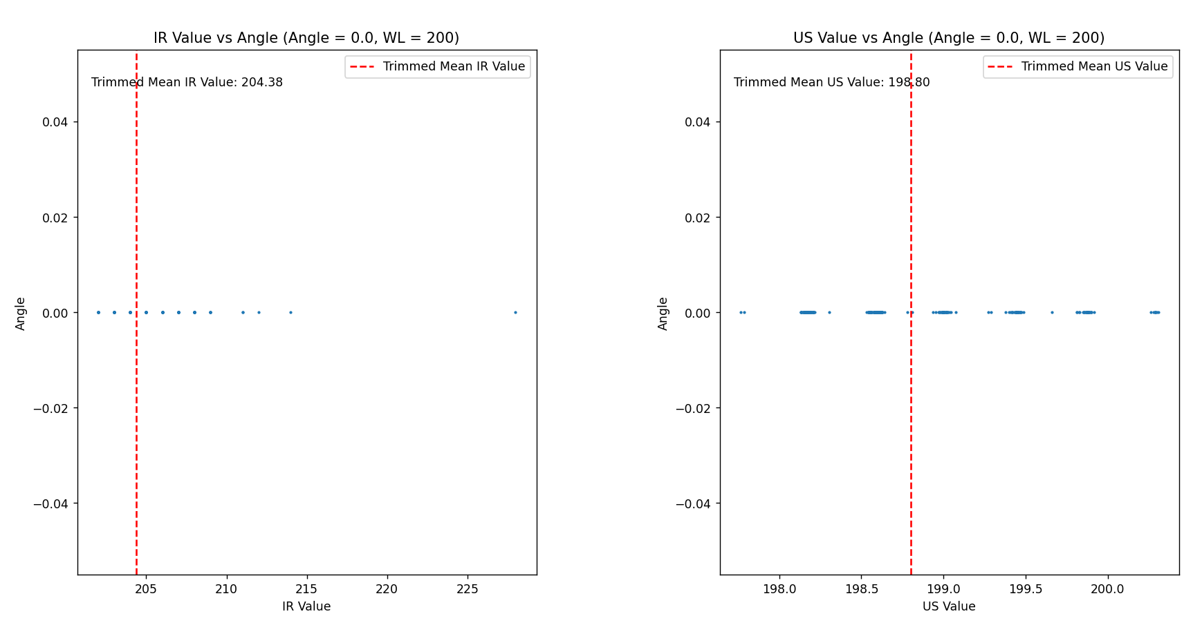
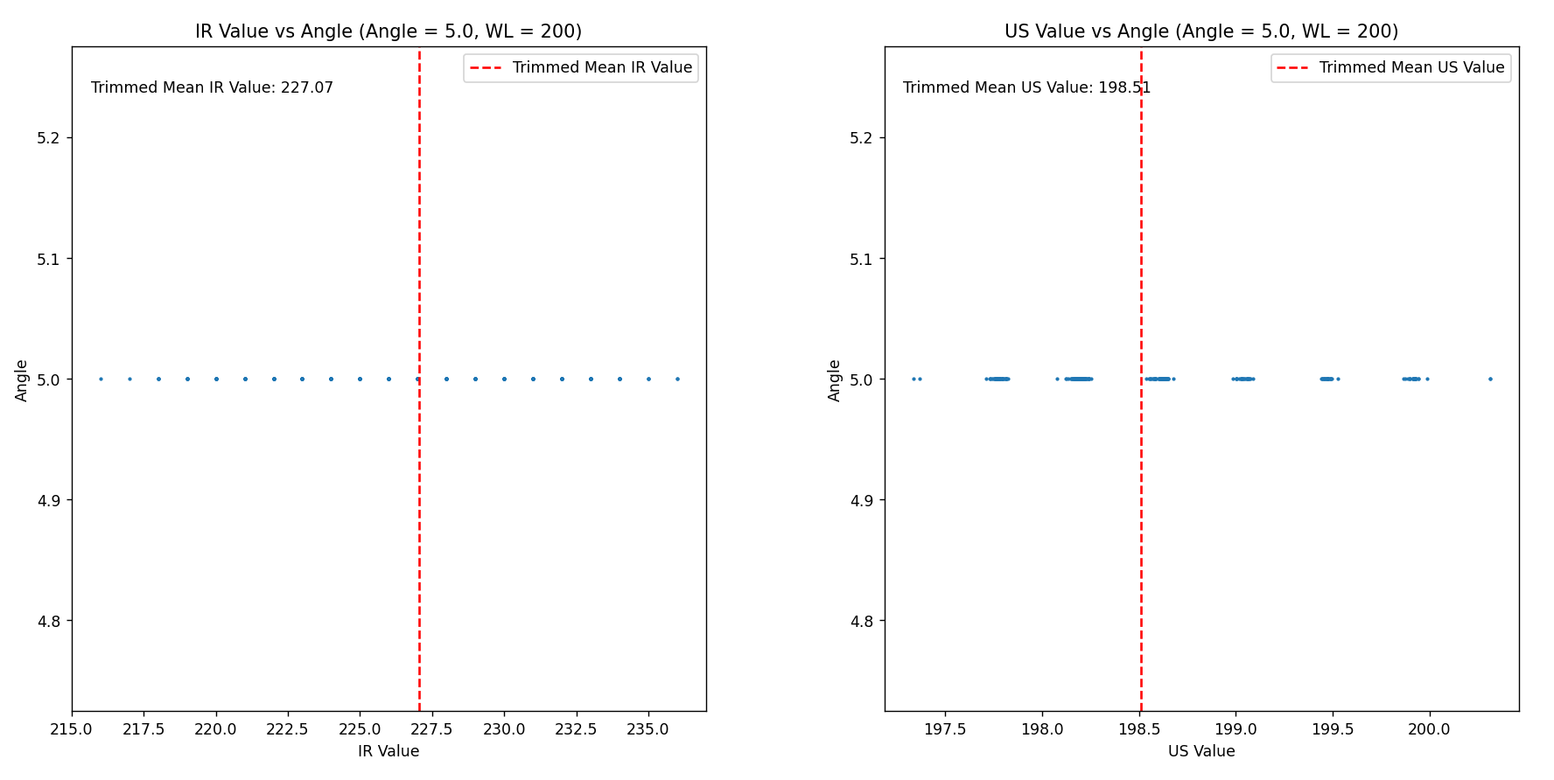
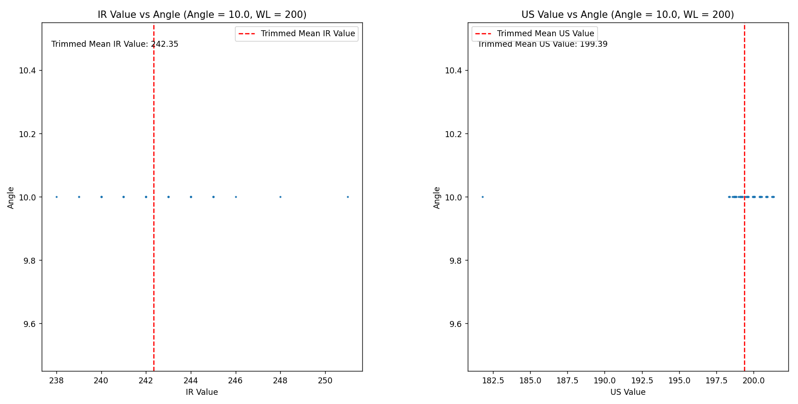
Сравнение точности измерений датчиков при высоком уровне загрязнения воды
5

Slide 6
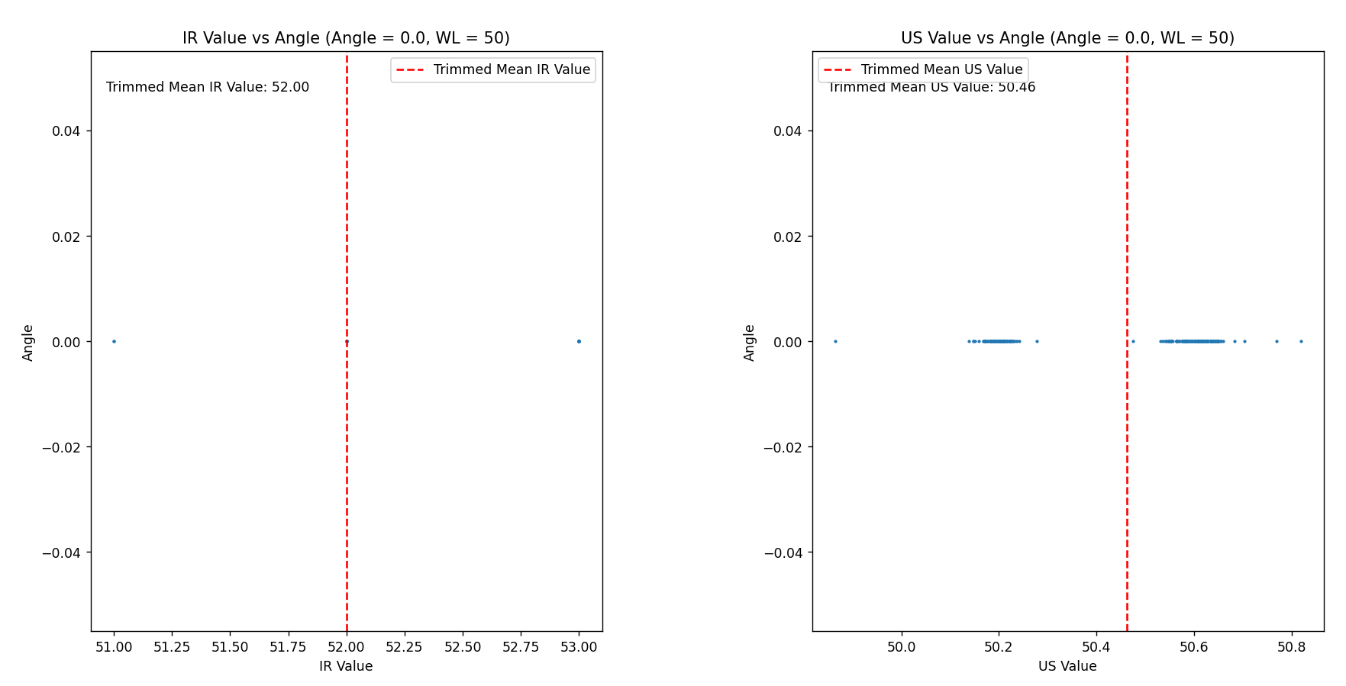
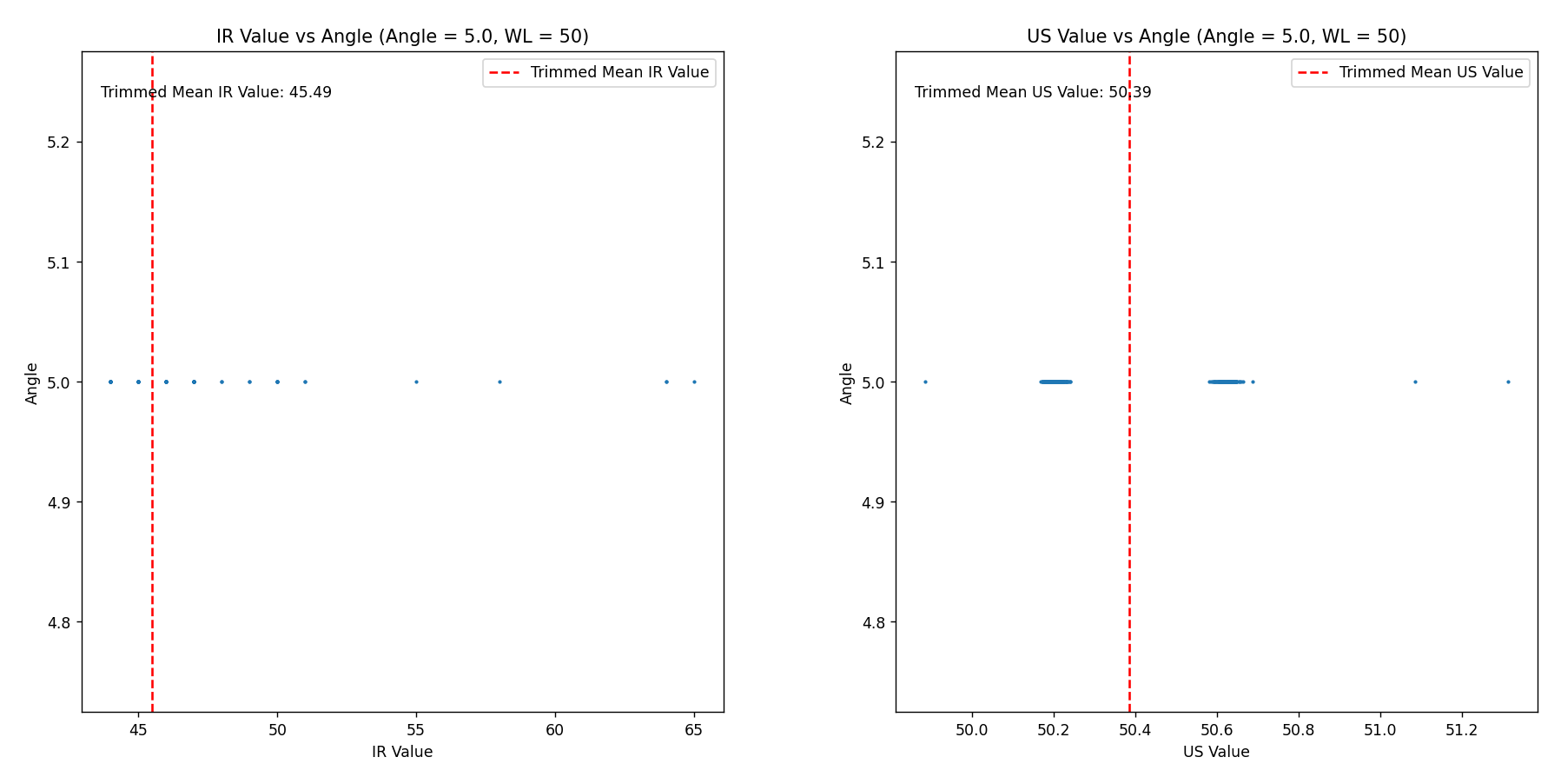
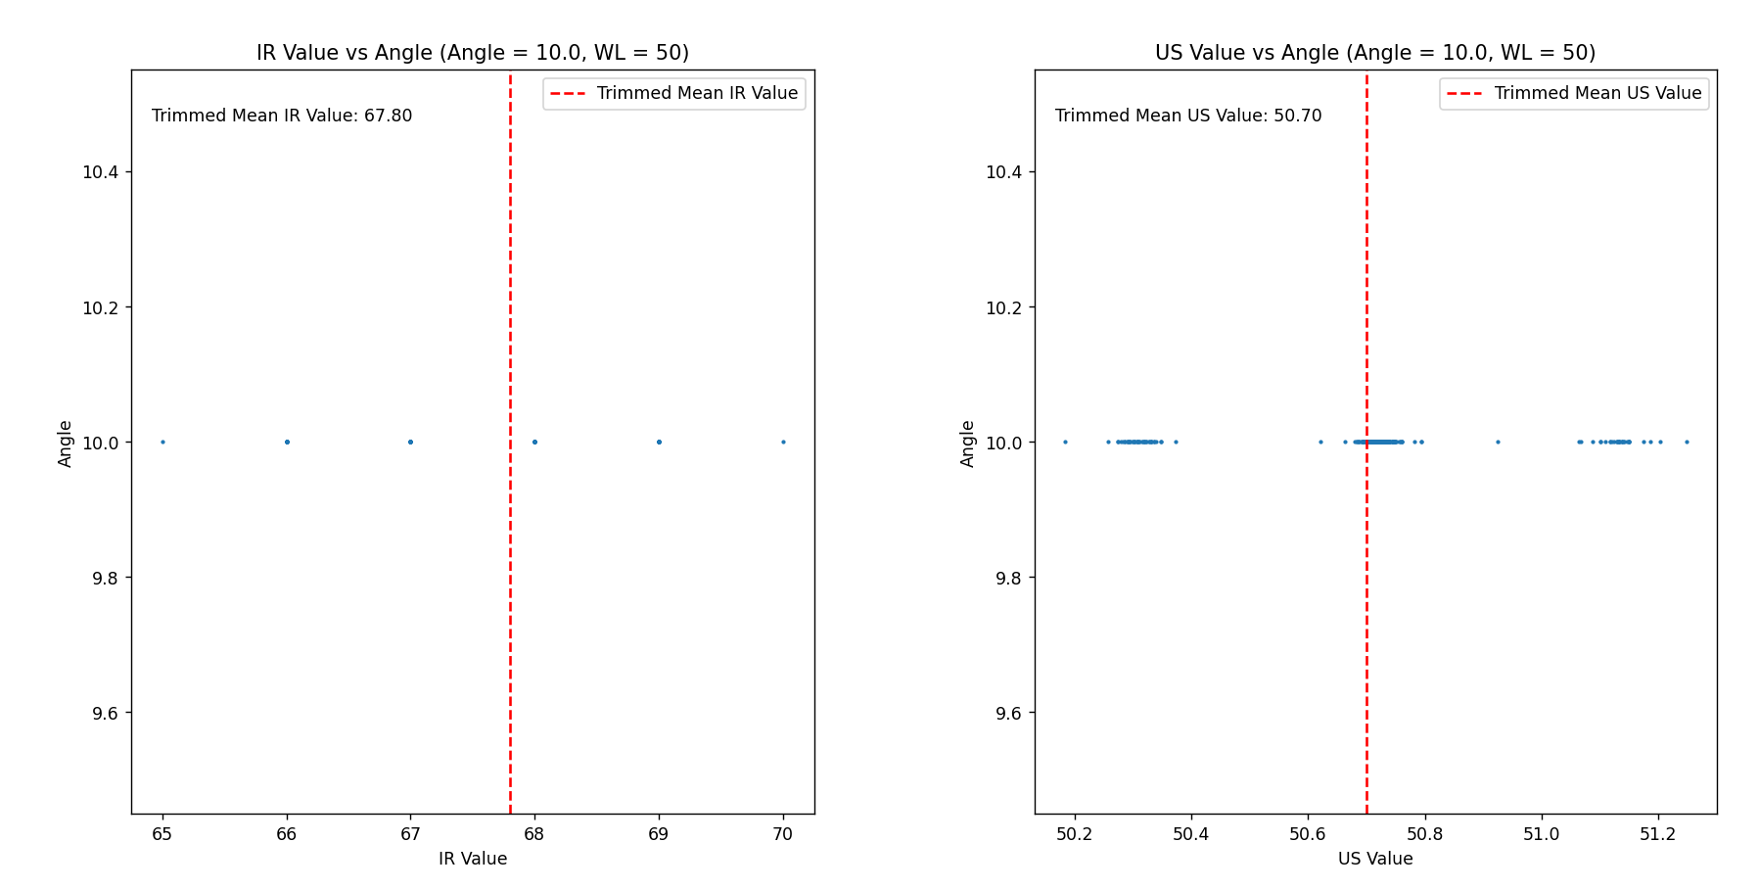
Сравнение точности измерений датчиков при среднем уровне загрязнения воды
6

Slide 7
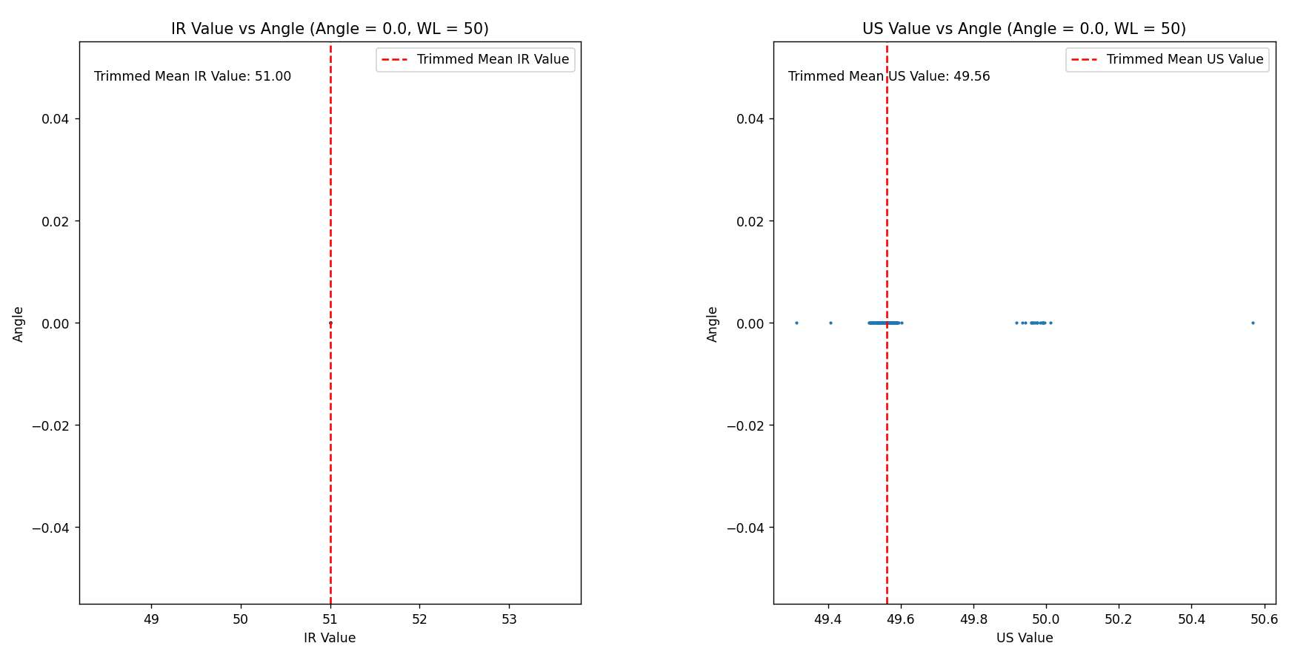
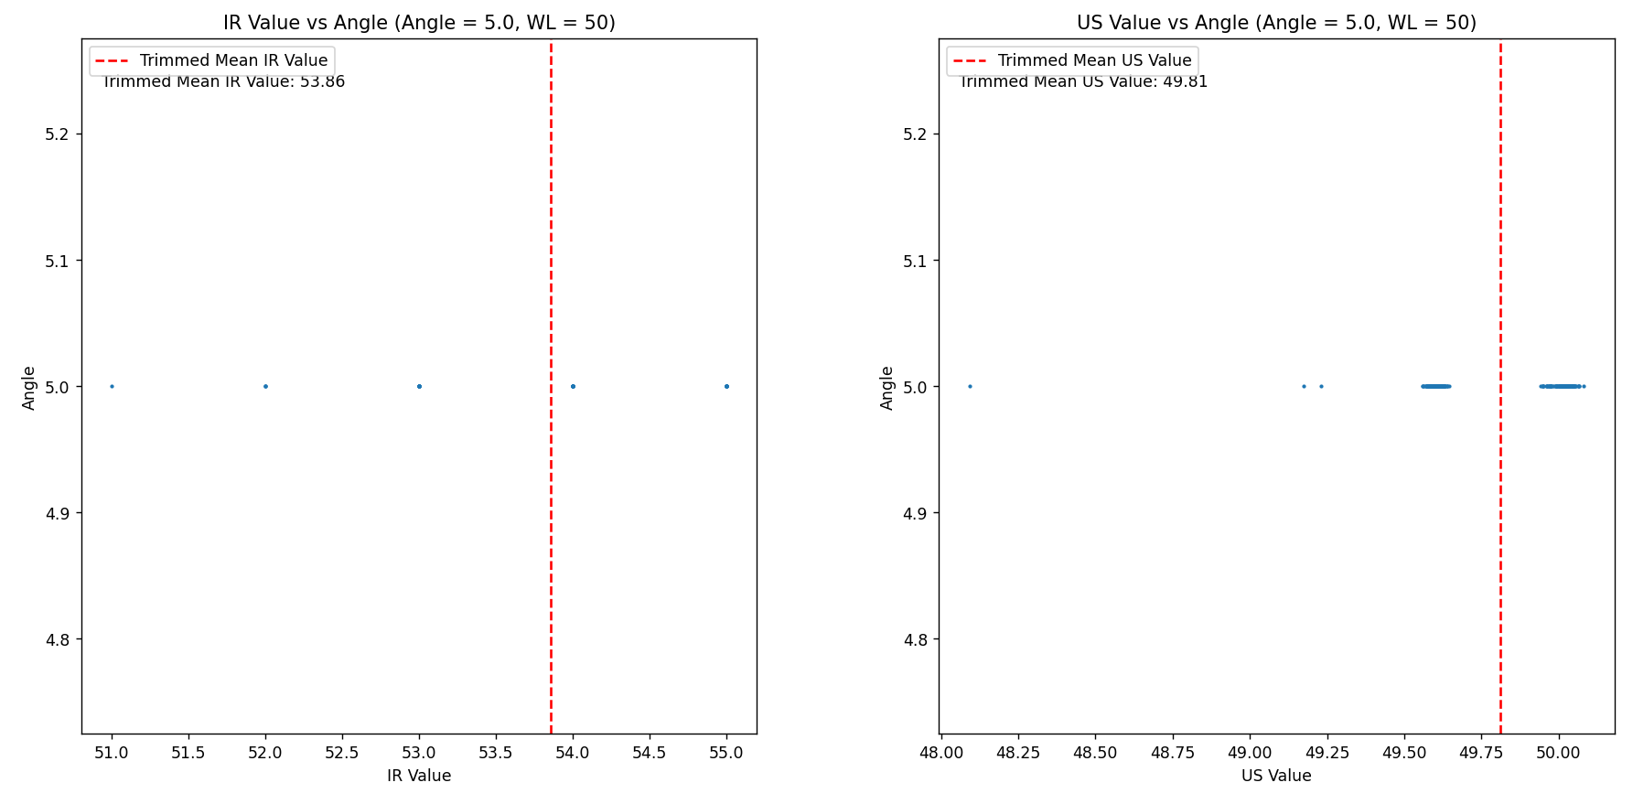
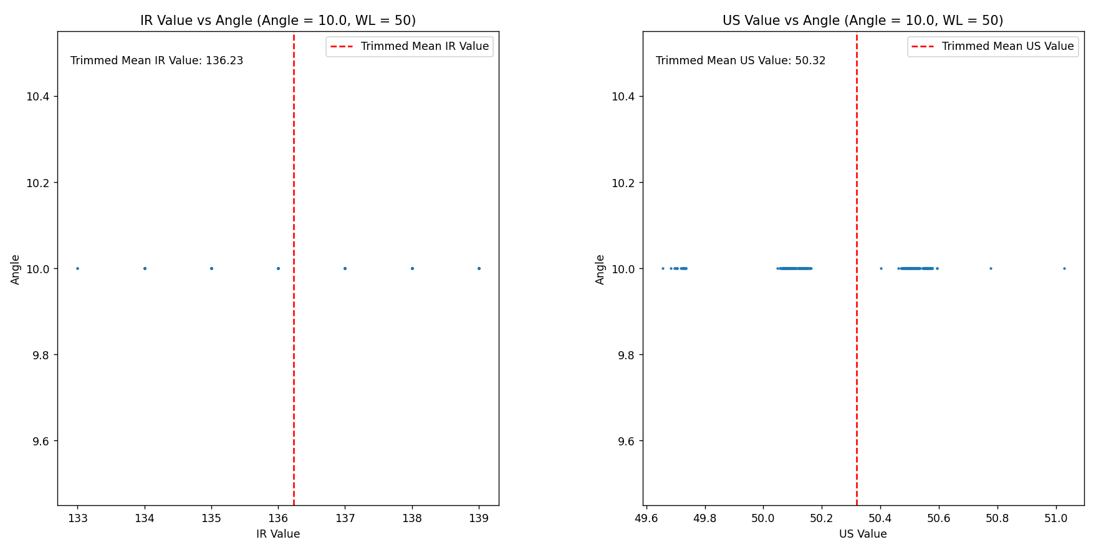
Сравнение точности измерений датчиков при низком уровне загрязнения воды
7

Slide 8

Работа над проектом.
Помимо представленных графиков и созданной базы данных в ходе проекта был создан Jupyter notebook для извлечения данных, а также база данных была развернута на web-сервере db4free.net .
8

Slide 9
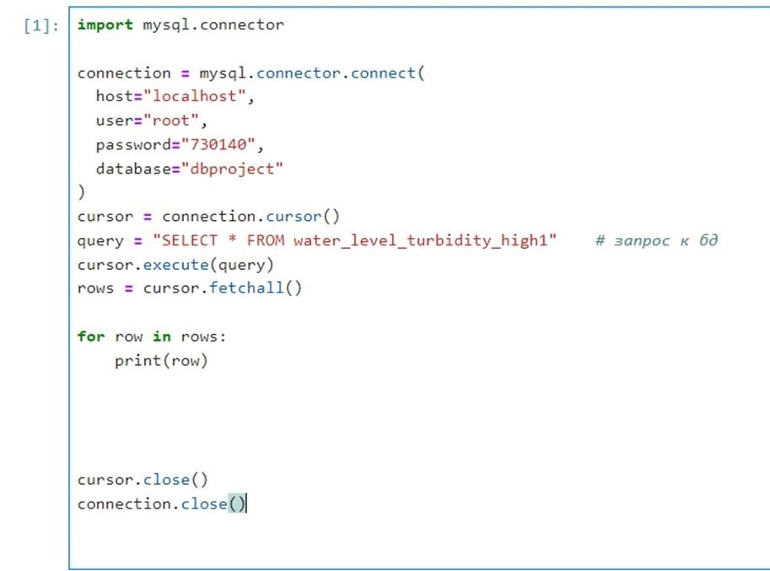
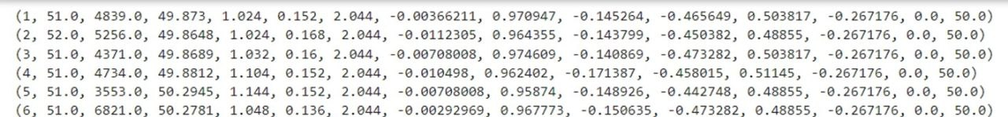
Jupyter Notebook
9

Slide 10
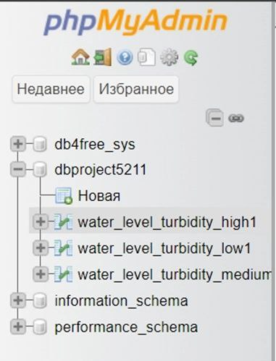
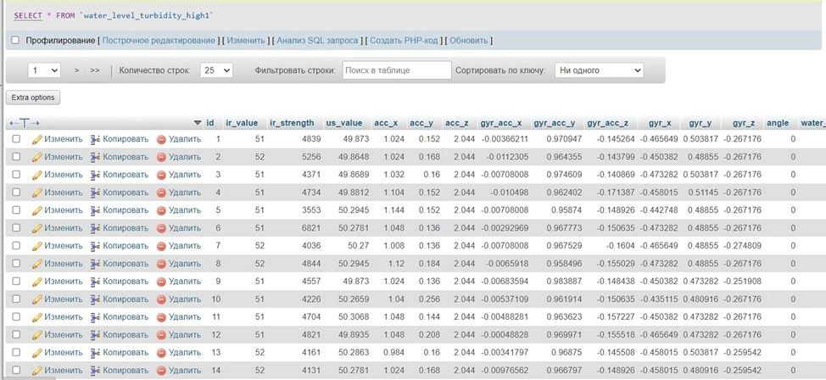
db4free.net
10

Slide 11

Заключение.
После проведения анализа базы данных и сравнения характеристик Lidar и ультразвукового датчика можно сделать вывод, что уз-датчик является более точным вариантом в любых условиях(высокая степень загрязнения, угол наклона, уровень воды). Lidar обладает высокой точностью измерений на прямых дистанциях. Однако уз-датчик способен определять расстояние до объектов с большей надежностью, имеет более широкий угол обзора и способен работать даже в условиях с низкой видимостью или в темноте. Таким образом, уз-датчик является предпочтительным выбором.
T
F
R
U
E
11

Slide 12
Thank you for attention and welcome to faculty of electronics and instrument engineering!

